Slide 1
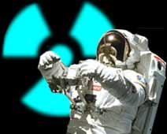

Радиоактивная Вселенная:
опасно ли лететь на Марс?
М.И. Панасюк , НИИ ядерной физики МГУ
Физический факультет МГУ
Лекторий МГУ, 26.11.2019

Slide 2
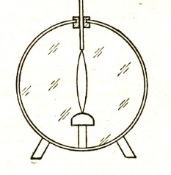
Электроскоп
Радиоактивность нашей планеты

Slide 3
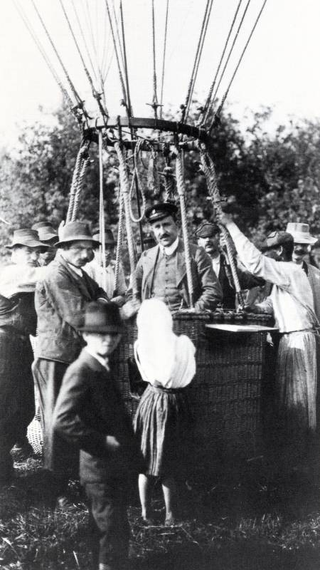

В 1912 г. Виктор Гесс достиг высоты ~5км
Космическое
излучение?!
Ионизационный ток
Ионизация воздуха
0
500
1000
Высота , м
Электроскоп

Slide 4
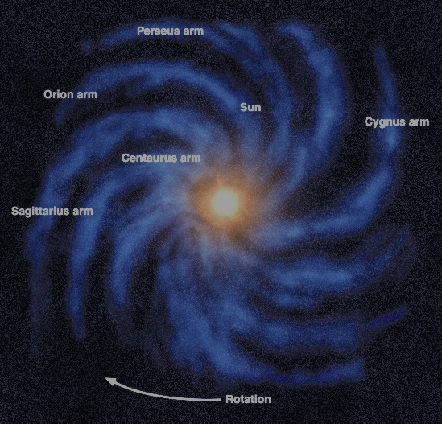
Космические лучи
Галактические
космические
лучи
Внегалактические
космические
лучи

Slide 5
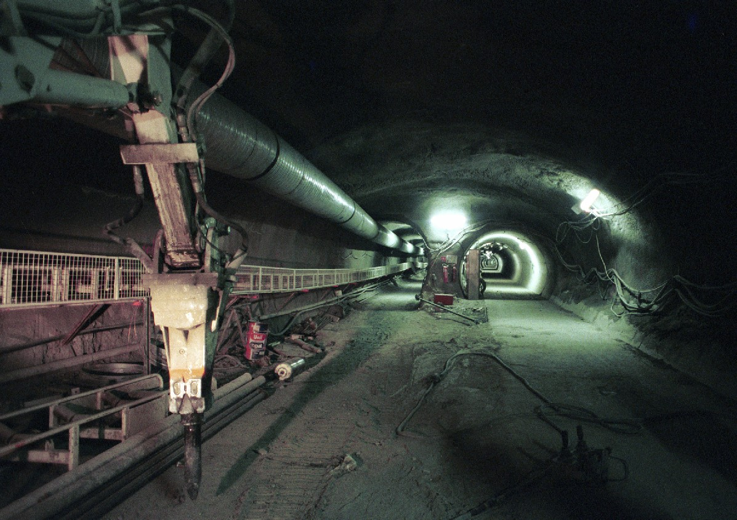
ЦЕРН
Большой адронный коллайдер
10¹⁷эВ

Slide 6
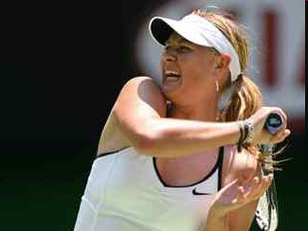
Макроскопические энергии космических лучей соответствуют….
~ 10 J ~ 10²⁰ эВ
Удар Марии Шараповой

Slide 7
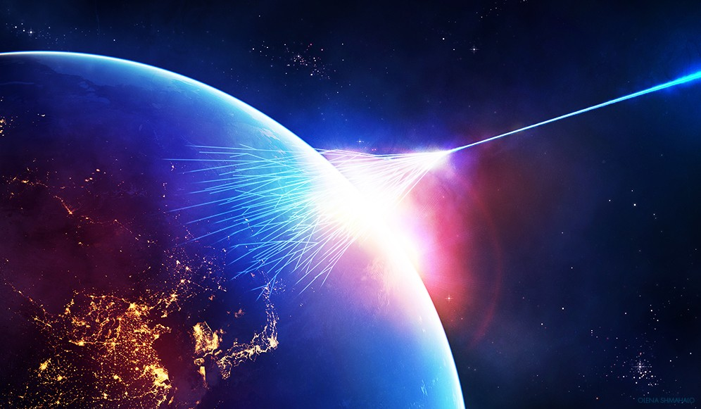
Откуда эти «странники Вселенной»???

Slide 8
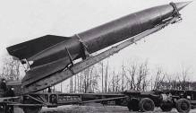
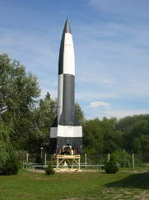
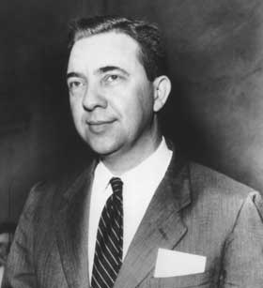

Немецкие ракеты Фау -2 и советские Р-1 на службе астрофизики
США
СССР
USSR
Ван Аллен
Вернов
US: German V-2 rockets were brought to the US and
used there for high-altitude research, continued with vehicles specifically
designed for science, in particular the "Aerobee“ (Van Allen, et al) .
USSR: V2 & R1-3
launchers were used study of cosmic rays in the stratosphere.
(Kapustin Yar experiments).
После второй
мировой войны

Slide 9
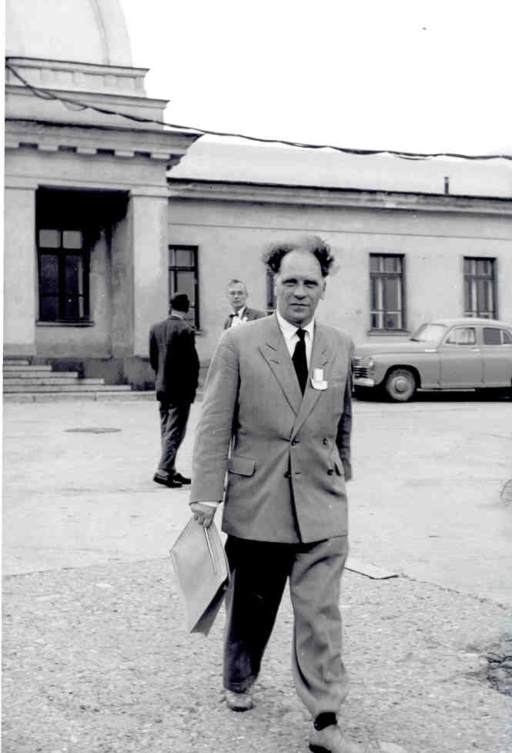
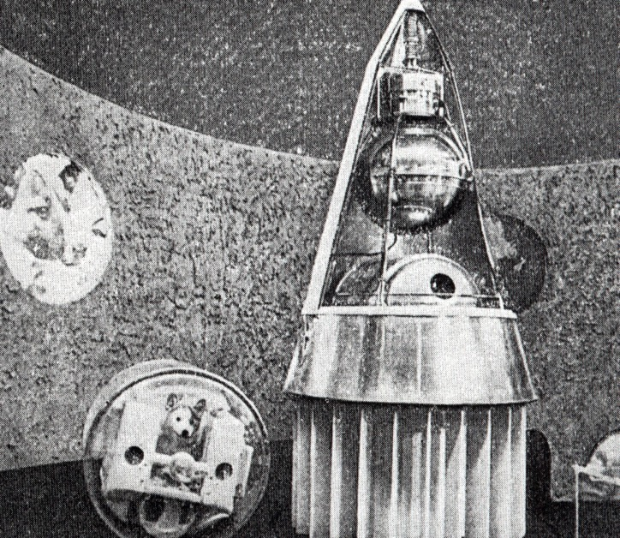
Первый физический эксперимент в космосе
CCCР, ноябрь 1957
Запуск 2-го ИСЗ
С.Н.Вернов

Slide 10
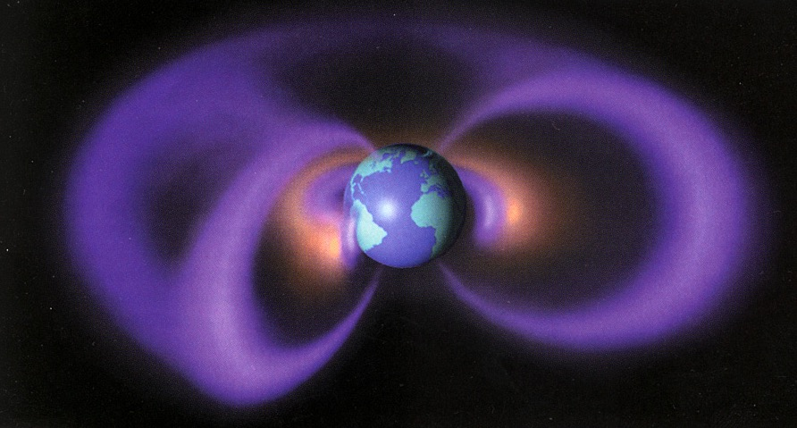
Радиационные пояса
Земли
Notes:
10
10

Slide 11
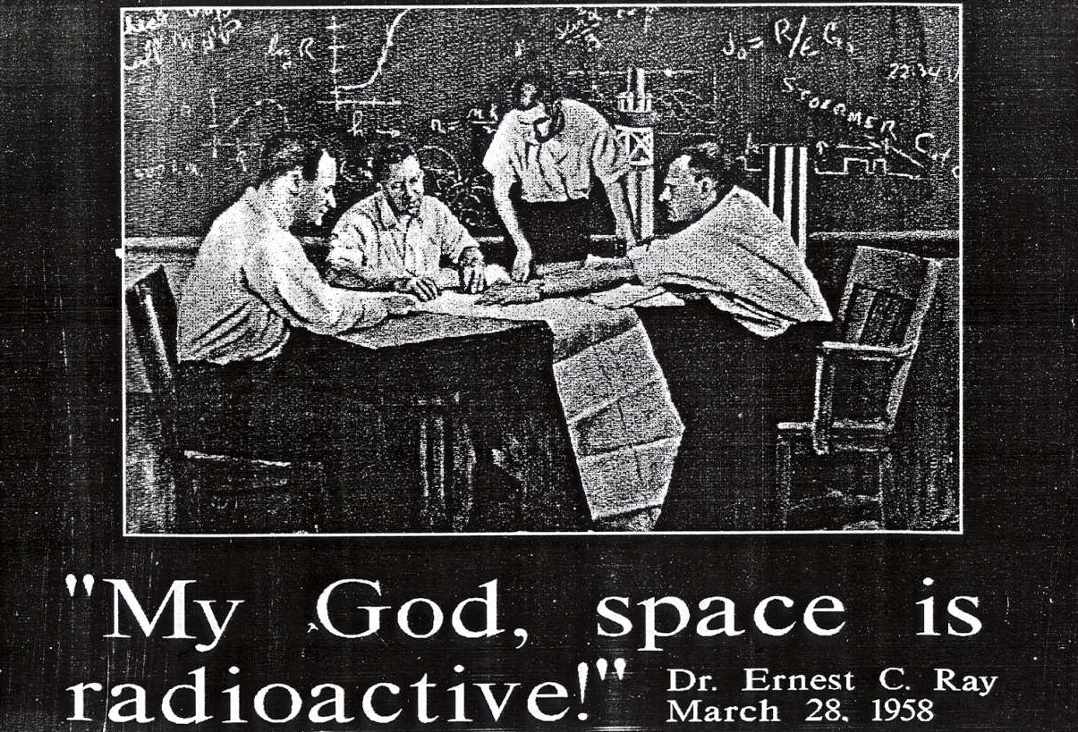
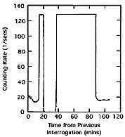
«Мой Бог, космос радиоактивен!»
Joe Allen:
According to Herb Sauer, a PhD candidate at the University of Iowa at this time, he was the first one to look at the record of returned Geiger counter values from Explorer-2. He saw the regular pattern of off-scale periods and commented that they had to be a result of system saturation when the satellite was in critical high counting regions, not a loss of signal due to bad transmissions. Later others looked at the records and agreed. Over the auroral zone and South Atlantic Anomaly, the sensor was exposed to so much radiation it saturated.
This scene was a recreation involving the top persons from the department who worked on this experiment. From the left end of the table, going clockwise, they are: Carl McIlwane, James Van Allen, George Ludwig, and Ernest Ray. They posed for a commissioned painting of the scene. This image is from a photograph of the painting. The painting was given to Mrs. Mary Ray by NSF.
Notes:
11

Slide 12
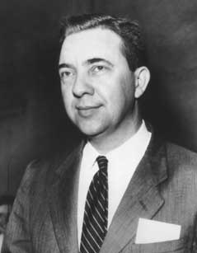
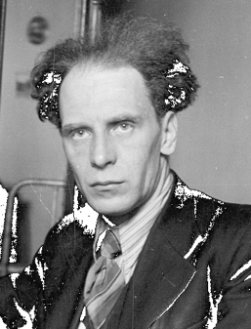


Радиационные пояса
Земли(электроны)
Внешний РПЗ
Спутник 3
Внутренний РПЗ
Explorer 1-3
“Понятно: зазор между поясами – демилитаризованная зона
между советской и американской зонами влияния!»
Notes:
12
12

Slide 13
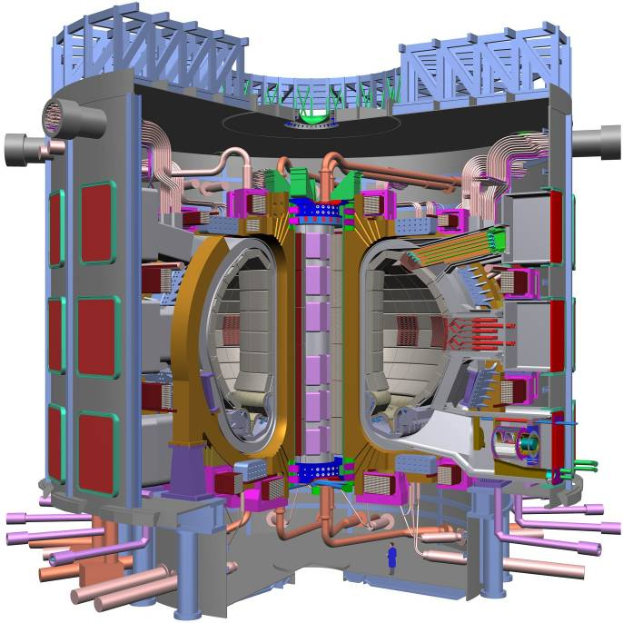
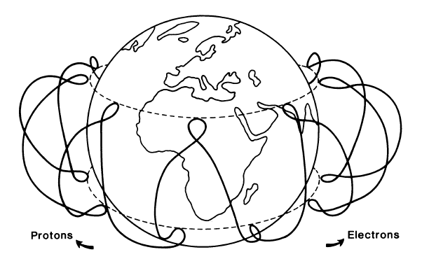
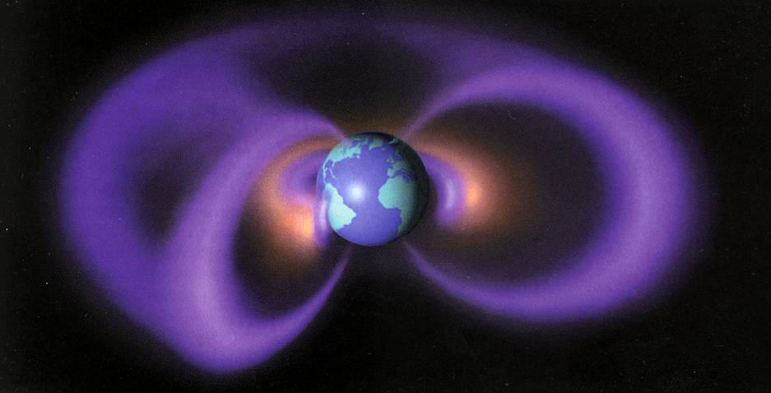
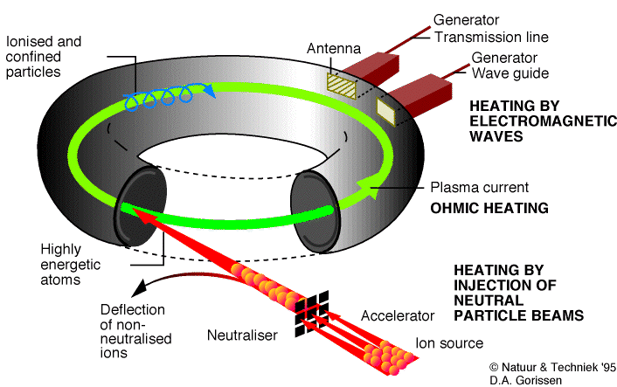
ИТЭР
~7Rз
Протоны Электроны
Радиационные пояса Земли

Slide 14
Радиационная опасность
для МКС?

Slide 15
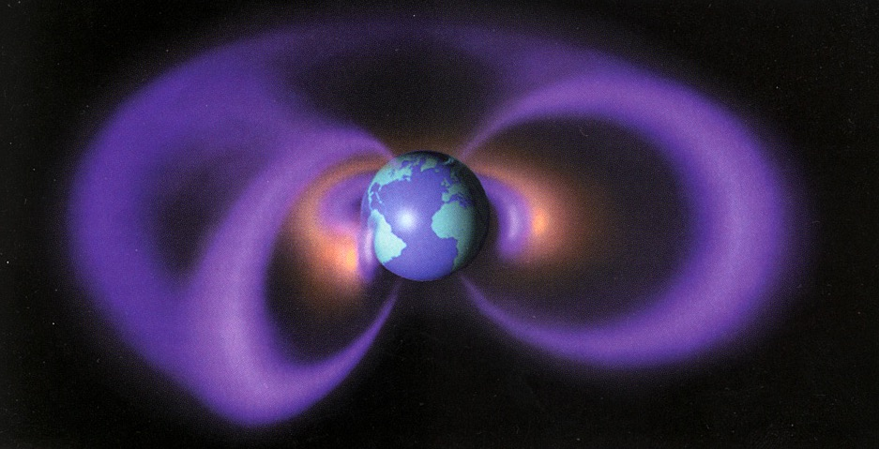
Радиационные пояса Земли
LEO, 400 km (ISS)
~7Re
Внутренняя зона
- р up to 100’s MeV
- е up to several MeV
Внешняя зона
- р up to ~ MeV’s
- е to several MeV

Slide 16
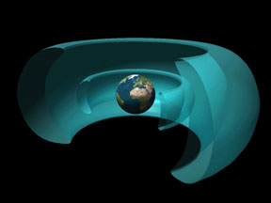
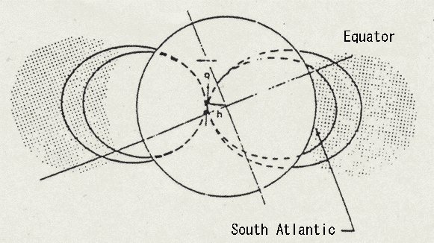
Радиационное окружение Земли
Экватор
Южная Атлантика
400 km
Южная Атлантическая Аномалия
Высота полета МКС

Slide 17
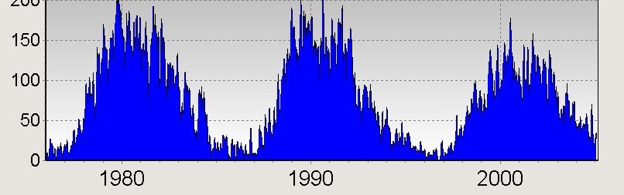
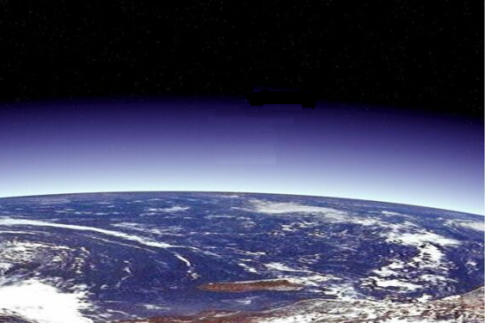
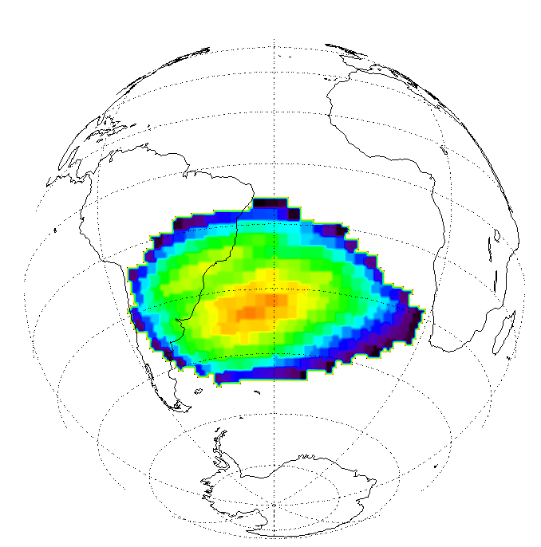
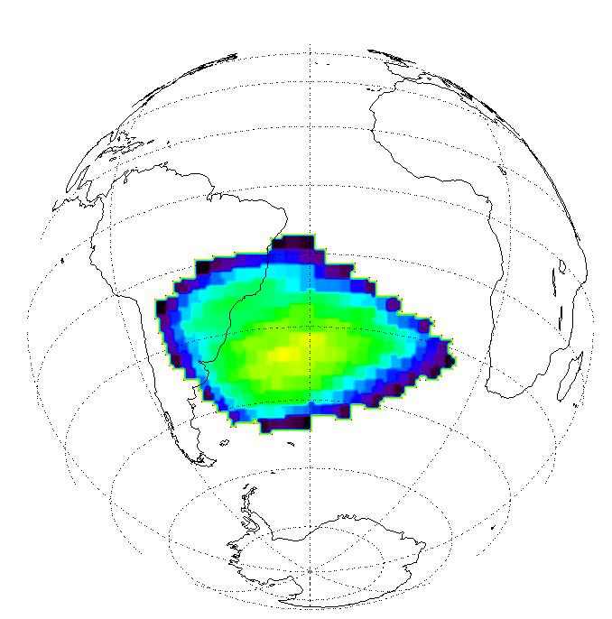
Вариации радиационных доз на ОС «Мир»
Дозы радиации
Солнечная
активность
MIN
MIN
MAX

Slide 18
Протоны, Е>40 MэВ
1,2 Rз
Числа
Вольфа
1,18 Rз
1,16 Rз
Поток протонов, произв. един.
1,14 Rз
W
Годы

Slide 19
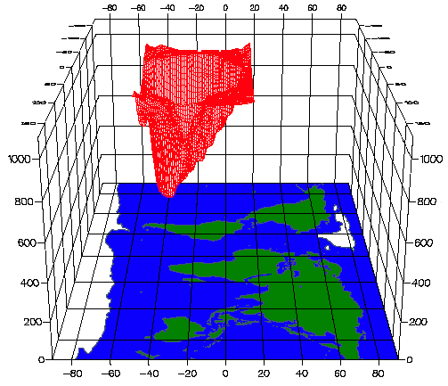
Южно - Атлантическая аномалия
Радиационные пояса
Высота, км
Траектория МКС
Широта

Slide 20
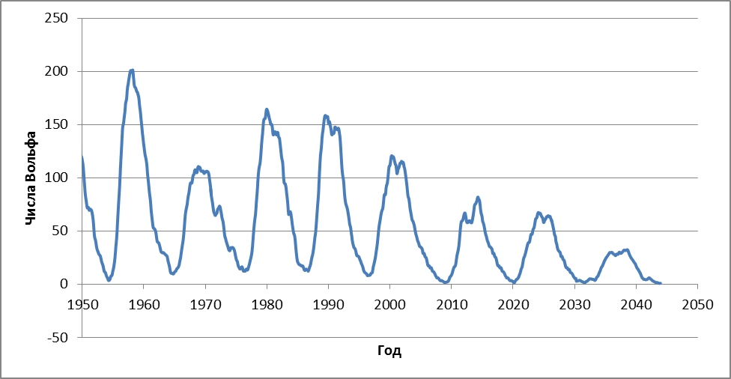
Важность прогноза солнечной активности
Радиация около Земли становится более опасной в будущем?

Slide 21
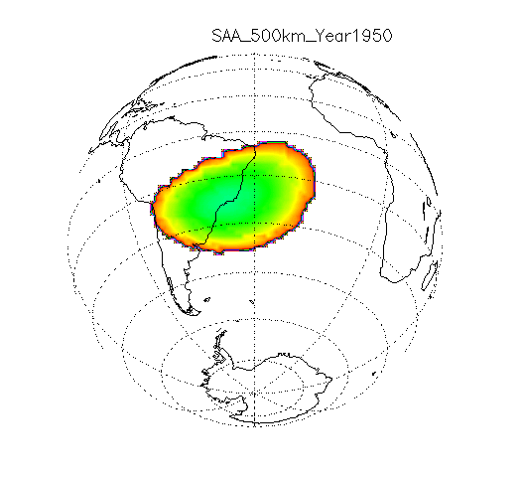
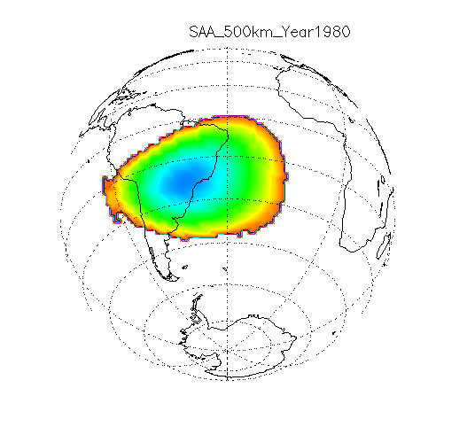
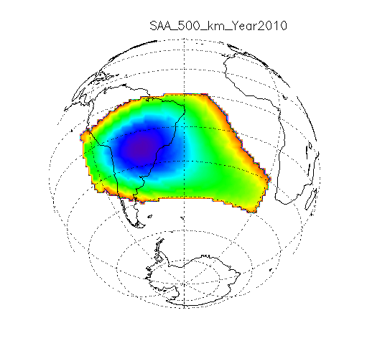
Магнитное поле в ЮАА: вековые вариации
1950
1960
2010
Со временем ЮАА станет более опасной?

Slide 22
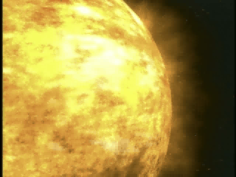
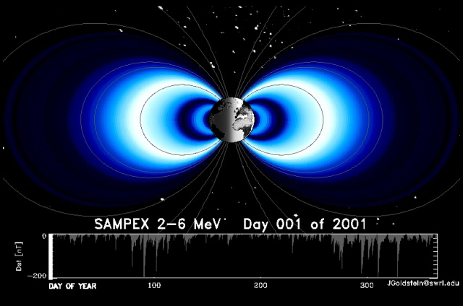

Радиационная опасность вблизи Земли: солнечные космические лучи

Slide 23
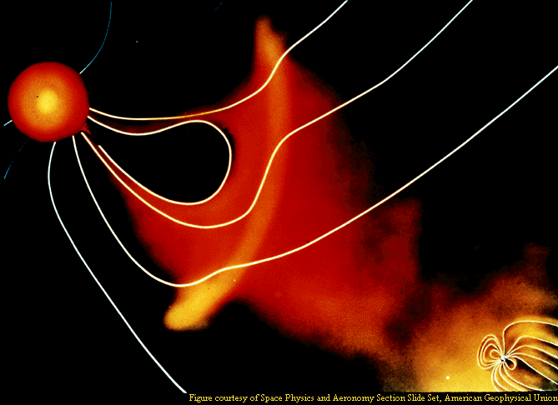
Ускорение солнечных космических лучей
SEP
Ударная волна
Магнитосфера
Земли
IMF

Slide 24
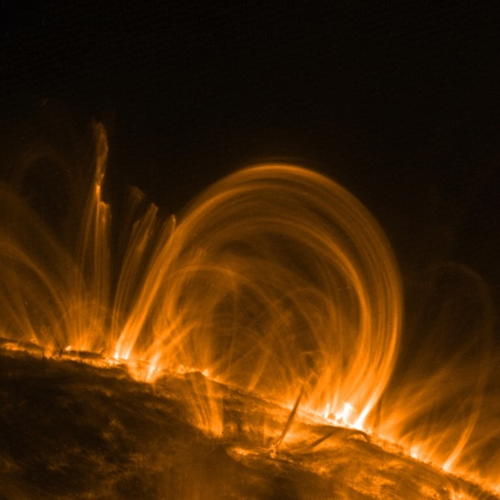
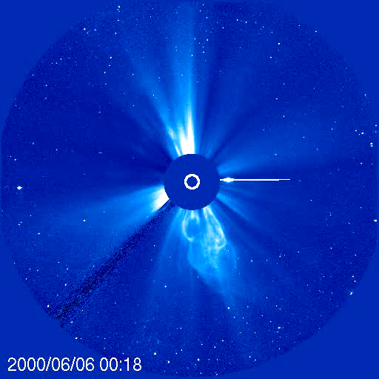
Альтернативная
или комплементарная модель (?) ускорения
Магнитное пересоединение как механизм ускорения заряженных частиц на Солнце

Slide 25
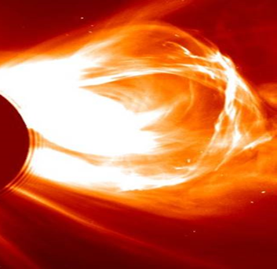
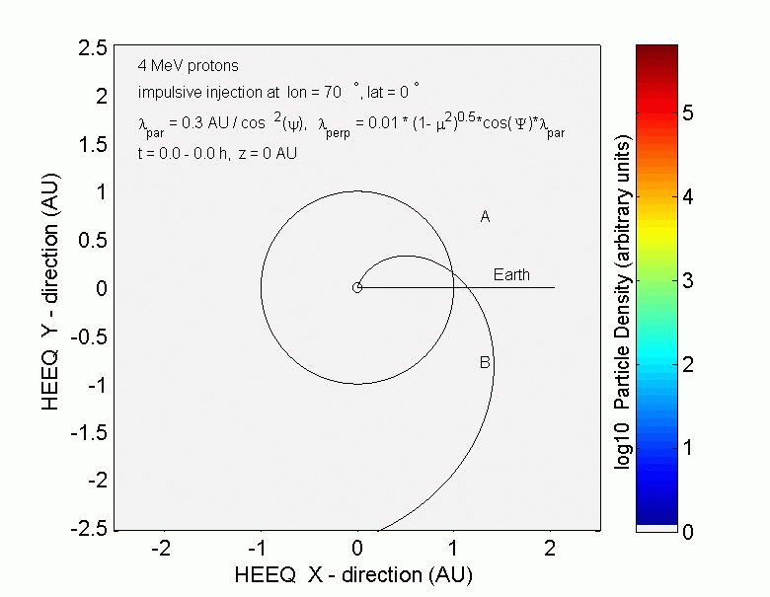
Солнечные космические лучи

Slide 26

Галактические космические лучи
Где источники ГКЛ?

Slide 27
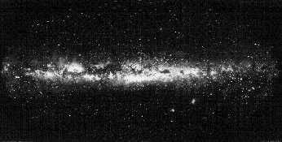
Мирное звездное небо
Где источники ГКЛ?

Slide 28
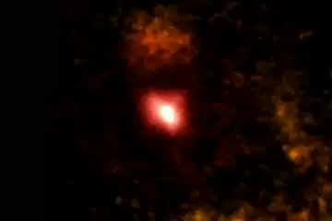
Взрыв суперновой звезды ~10⁵² эрг
Supernovae explosion ~10⁵²erg

Slide 29
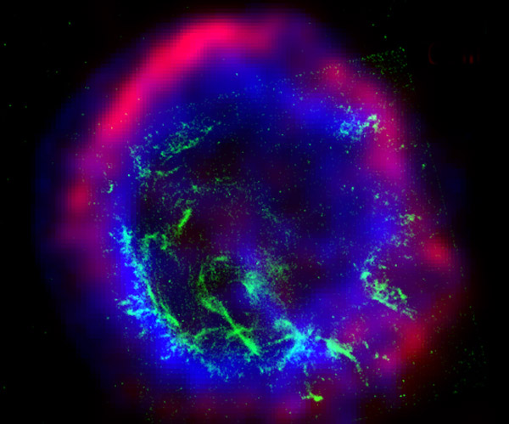
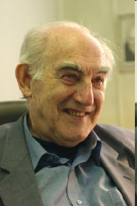

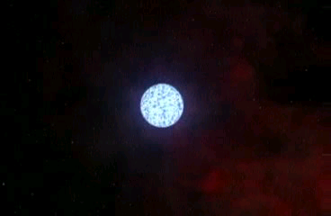
Сверхновые звезды
Уравнение энергетического баланса ( Гинзбург& Сыроватский, 1964)
~ 10% кинетической энергии взрыва сверхновой достаточно, чтобы обеспечить w_{cr}
Для W_{sn}=10⁵¹ erg, ν_{sn} = 1/(30 yr)
10⁵² erg !
Гинзбург
Сыроватский

Slide 30
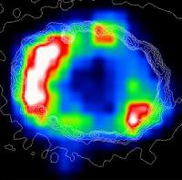
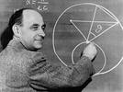
SN 1987
Enrico Fermi
Ускоренные частицы
Ударная волна
Ускорение частиц на фронте ударной волны
Fermi 1949, Krymsky 1977, Bell 1978,....

Slide 31
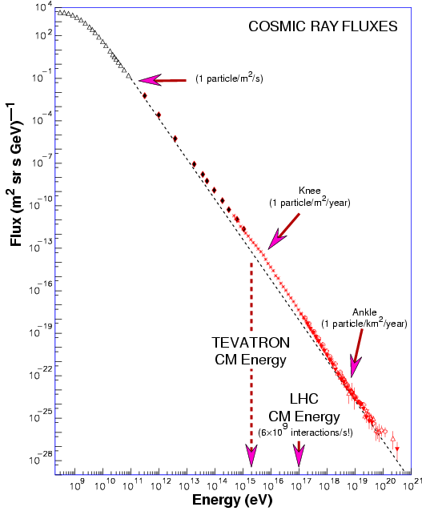
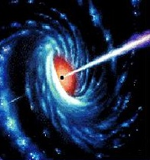
Астрофизика космических лучей
10⁹
Галактические
космические лучи
Внегалактические
космические лучи
10¹⁷eV
10²⁰
Cosmic Rays Astrophysics
Notes:
31
31

Slide 32
В поисках КЛПВЭ
«Top-down» эксперименты
S_{eff} ~ kkm2

Slide 33
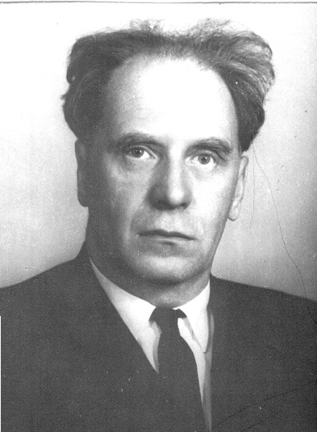


Эксперименты « Протон»
1965 – 1968
С. Н. Вернов
Н.Л. Григоров
Полезная нагрузка: 20 тонн
Ракеты В.Н. Челомея (УР- 500), были названы «Протон»

Slide 34


Спутники «Протон - 1,2,3»
«Proton -1» - 16.07.1965 – 17.10.1965;
«Proton-2» - 02.11.1965 – 06.02.1966;
«Proton-3» - 06.07.1966 – 16.09.1966
SEZ-13 - 4,5 t.

Slide 35



СОЛНЕЧНАЯ МОДУЛЯЦИЯ ГКЛ
Солнечная активность
Прогноз
Числа W
Протоны ГКЛ
W =0
Поток ГКЛ
Е = 100 МэВ
Е=500 МэВ
ГКЛ СТАНОВЯТСЯ БОЛЕЕ ОПАСНЫМИ?
1980
2000
2020
2040
Годы

Slide 36

Синергия космической радиации

Slide 37

Нейтронная проблема

Slide 38


Локальные нейтроны космических аппаратов
Орбитальная
станция

Slide 39
Дозовые нагрузки в космосе
1 мЗв/год
20 мЗв/год
220 мЗв/год
400 км
10 км
10 мЗв/год

Slide 40

ЭФФЕКТЫ ВОЗДЕЙСТВИЯ КОСМИЧЕСКОЙ РАДИАЦИИ
Высокоширотная орбитальная станция
Суточная эквивалентная доза на орбите 600 км, i = 90⁰ (рассчитанная с коэффициентом качества 2,5) составит 2,75 мЗв. Достаточно недели для достижения годовой дозы в 20 мЗв !
И.Б. Ушаков (ФМБЦ), 01.03.2019

Slide 41


Дозовые нагрузки в космосе
1 мЗв/год
Луна
20 мЗв/год
220 мЗв/год
?
400 км
10 км
10 мЗв/год

Slide 42

Солнечные вспышки
Солнечная активность
годы
After Belov

Slide 43


Радиационный эффект
вспышки типа августа 1972 г.
~ 4 Zv
~ 4 Zv
Notes:
43

Slide 44
Дозовые нагрузки в космосе
1 мЗв/год
20 мЗв/год
220 мЗв/год
Луна
4 Зв /событие СКЛ 1972 г. (1 день)
400 км
10 км
10 мЗв/год

Slide 45

Дозовые нагрузки в космосе
1 мЗв/год
20 мЗв/год
220 мЗв/год
Луна
4 Зв /событие СКЛ 1972 г. (1 день)
400 км
10 км
Марс
10 мЗв/год
MSL: 660 мЗв / 253 сут (только ГКЛ) + ? (СКЛ)
950 мЗв /год

Slide 46


ТЗЧ/ГКЛ в космосе
Соболевский,2019

Slide 47





Тяжелые заряженные частицы ГКЛ
ГКЛ (Fe)
Аполлон-11
Н. Армстронг
Б.Олдрин
M. Коллинз

Slide 48


Slide 49

Эффекты воздействия тяжелых заряженных
частиц
Повреждённые клетки
Поглощённая доза 0,5 Зв
Электроны
Альфа – частицы,
тяжёлые ядра

Slide 50
Эффекты воздействия тяжелых заряженных частиц
ТЗЧ: ядра железа
Железо
(600МэВ/нукл)
Относительный риск
Протоны
Протоны
Железо
(350 МэВ/нукл)
Неон
Гелий
Гамма- излучение
Гамма-излучение
Дозы, Грей

Slide 51

Эффекты воздействия тяжелых заряженных частиц

Slide 52





Эффекты воздействия тяжелых заряженных
частиц
γ-rays
¹¹Boron ions
¹¹B ions, 50 MeV/amu
Тяжелые ядра
Гамма
2 μm
Красавин, (ОИЯИ), 01.03.2019

Slide 53
Воздействие ТЗЧ/ГКЛ на клеточные структуры
ТЗЧ
Восстановление
с возможностью регенерации
Необратимые
изменения
в отсутствие регенерации

Slide 54



Эффекты воздействия ТЗЧ/ГКЛ на микрочипы
Сбои (SEE)
Число сбоев в сутки
Поток
ГКЛ
Минимум СА
Максимум СА
Годы

Slide 55

Воздействие ТЗЧ/ГКЛ на центральную нервную систему (ускорительные эксперименты)
При полёте к Марсу:
2— 3% нейронов будут подвержено воздействию ионов железа ГКЛ
8—46% - то же для частиц с Z≥15
Каждое ядро нейрона будут пересекаться протоном в течение 3-х суток и ионом гелия каждые 30 дней.
Curtis S.V. et al., 2000

Slide 56



«Экспедиция крысы на Марс»
?
Поведение крысы изменяется через 3 месяца после облучения !?

Slide 57



ИССЛЕДОВАНИЕ ЭФФЕКТОВ ОБЛУЧЕНИЯ ПРОТОНАМИ ВЫСОКОЙ ЭНЕРГИИ И ИОНАМИ ¹²С НА КОГНИТИВНЫЕ ФУНКЦИИ ОБЕЗЬЯН
Штемберг (ИМБП), 01.03.2019
Анализ динамики когнитивных процессов у обезьян показал , после что облучения протонами нет их заметных нарушений.
Облучение ионами углерода приводит к снижению когнитивных функций
В то же время обезьяна с сильным уравновешенным типом ВНД оказалась устойчивой к обоим видам излучений
?

Slide 58


Последствия воздействия тяжелых заряженных
частиц
Возникновение раковых заболеваний
Образование генных и структурных мутаций
Нарушение зрительных функций:
  повреждение сетчатки
  формирование катаракты
Нарушения функций ЦНС
Красавин, 2018

Slide 59
Эффекты воздействия ТЗЧ/ГКЛ на микрочипы
Сбои (SEE)
Число сбоев в сутки
Поток
ГКЛ
Микрочип как индикатор биологических последствий ТЗЧ
Минимум СА
Максимум СА
Годы

Slide 60

Выводы
Опасно лететь на Марс ?
Да

Slide 61
Нет орбит, областей пространства и интервалов времени, которые были бы абсолютно радиационно безопасны. Проблема лишь в том, насколько мощны эти эффекты…и какова величина радиационного
риска….

Slide 62
Нужно человеку лететь на Марс ?
Если только с полетным заданием не справятся роботы.

Slide 63
Можем ли мы создать эффективную радиационную защиту марсианского корабля?
НЕТ

Slide 64

Марсианский корабль с магнитной защитой
Сверхроводящий магнит
СТК
ГКЛ
FANTASTIC !
Топливо
He
H
B=70000Gs
110 т НОО
20 т Луна
Кабина пилота
B=0
Fe
e

Slide 65
Может ли человек выдержать путешествие на Марс?
Для принятия решения необходима корректная оценка радиационного риска :
необходимы дополнительные исследования, технологические прорывы и изучение/оценка
индивидуальных особенностей организма человека (радиационного иммунитета).

Slide 66

Как минимизировать р-риск от воздействия ГКЛ (СКЛ)?
Для человека это:
Планирование космических миссий:
ВРЕМЯ – наилучшая защита от радиации при длительных космических полетах
КК с ядерным
двигателем

Slide 67




Лунная долговременная станция
Модель МГУ
для 10 g/см-2
До 1,5 месяцев
До 1 года
At solar minimum (Y2028-2030) lunar missions to 90 days allowed; for solar max – 210 days

Slide 68

Радиационный риск долговременных космических полетов
Лунная орбитальная станция: 10 - 14 дней

Slide 69

Планирование околоземных космических полетов
Одиночные сбои в ЮАА
Spacecraft is a robot, but with elements a manual management by man
Фобос-грунт
Широта, град
ЮАА
Долгота, град

Slide 70

Последние новости из межзвездного пространства
Voyager 1
Voyager 2
https://nplus1.ru/news/2019/11/06/Voyager2-interstellar

Slide 71

Последние новости из межзвездного пространства
Voyager 1
Гелиосфера
Voyager 2
В межзвездном пространстве радиационная опасность больше!
https://nplus1.ru/news/2019/11/06/Voyager2-interstellar

Slide 72
Спасибо за внимание

Slide 73

galaxy.sinp.msu.ru

Slide 75


Результаты прогностических моделей солнечной активности для 24 цикла
Реально Rz= 110!
Необходимость
развития моделей
солнечной
активности, ГКЛ и СКЛ
Индекс солнечной активности,Rz
Модели

